Slide 1

Профилактика стрессов и привитие навыков по стрессоустойчивости
Главный внештатный специалист по медицинской психологии Министерства здравоохранения Забайкальского края
Медицинский психолог
ГКУЗ ККПБ им.В.Х.Кандинского
Костенко Тамара Алексеевна

Slide 2
Стресс – состояние организма, характеризующееся эмоциональным и физическим напряжением, вызванным воздействием различных неблагоприятных факторов.
Понятие стресс подразумевает ситуацию вызывающую потребность в адаптации организма.
Существует несколько видов стресса. Обычно употребляя понятие «стресс», мы имеем в виду дистресс («чрезвычайный стресс»)– состояние которое отрицательно воздействует на организм человек. Эустресс – так называемый «полезный стресс», в результате которого повышается функциональный резерв организма, происходит его адаптация.

Slide 3
Основные признаки, которые должны стать «тревожными звоночками».
ощущение беспокойства и тревоги без конкретной причины;
навязчивые мысли;
злость и раздражение, приводящие к конфликтам;
нервное напряжение;
желание остаться в одиночестве, закрывшись ото всех;
или наоборот — чувство одиночества и покинутости;
нет радости за свои успехи;
снижение концентрации внимания и ухудшение памяти;
ощущение, что времени катастрофически не хватает даже на самые важные дела.
КСТАТИ!
Чем дольше человек находится в состоянии стресса, тем сильнее это отражается на здоровье и физическом самочувствии.

Slide 4
У каждого это проявляется по-разному. список наиболее распространенных проблем:
нарушение аппетита;
бессонница;
усиленная потливость;
аллергические реакции, которых раньше не возникало;
головные боли;
проблемы с пищеварением;
тошнота и головокружение;
резкое снижение или набор веса;
уменьшение сексуального желания;
подергивание мышц.
ВАЖНО! Если у вас 1-2 симптома, то преодолеть стресс самостоятельно будет не очень сложно. А вот когда симптомов много, нужно срочно браться за своё здоровье.

Slide 5
Кстати, в развитии стресса ученые выделяют три стадии:
Тревога — это начальный этап, когда организм мобилизует все силы, чтобы стравиться с напряжением. Повышается уровень адреналина в крови.
Сопротивление — наступает, если влияние стресса длительное. Организм приспосабливается к новому ритму жизни и вынужден снижать активность всех физиологических процессов.
Истощение — когда в организме заканчиваются ресурсы, его защитные механизмы прекращают работу. Они просто не стравляются. На этой стадии невозможно побороть стресс самостоятельно. Необходима консультация специалиста и выбор подходящего лечения.

Slide 6
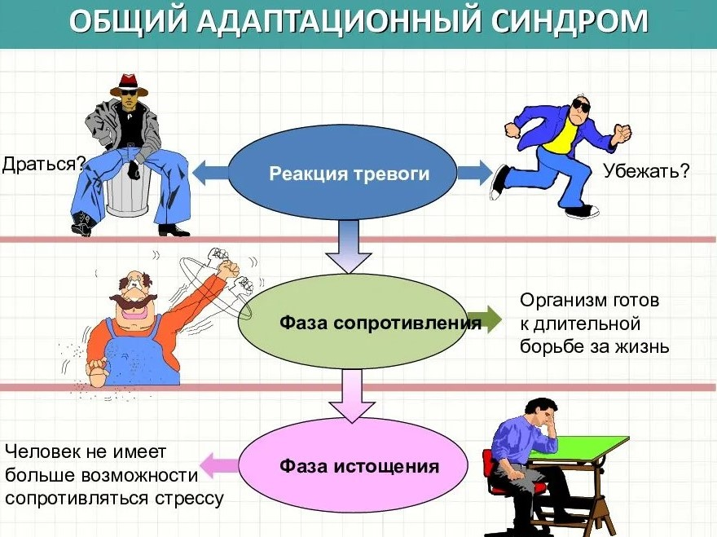

Slide 7
Как снять напряжение после тяжелого дня?
Подумайте о проблеме.
Если у вас существует проблема, которая вас тревожит, подумайте о ней. Ведь вы все равно не сможете полностью выбросить из головы ненужные мысли.
СОВЕТ! Спросите себя: «Что самое плохое может произойти?» Честно ответьте на вопрос. А затем разберите варианты ответа.
Кто то будет недоволен и даст критическую оценку? Или вам нужно будет заплатить штраф? Или руководитель накричит на вас за промах в работе?
Ну и что с того? Это хоть и неприятно, но точно не стоит ваших нервов. В любом из этих случаев ваша жизнь кардинально не изменится. Все эти проблемы решаемы. Разве стоит из-за них накручивать себе и портить тем самым вечер?

Slide 8
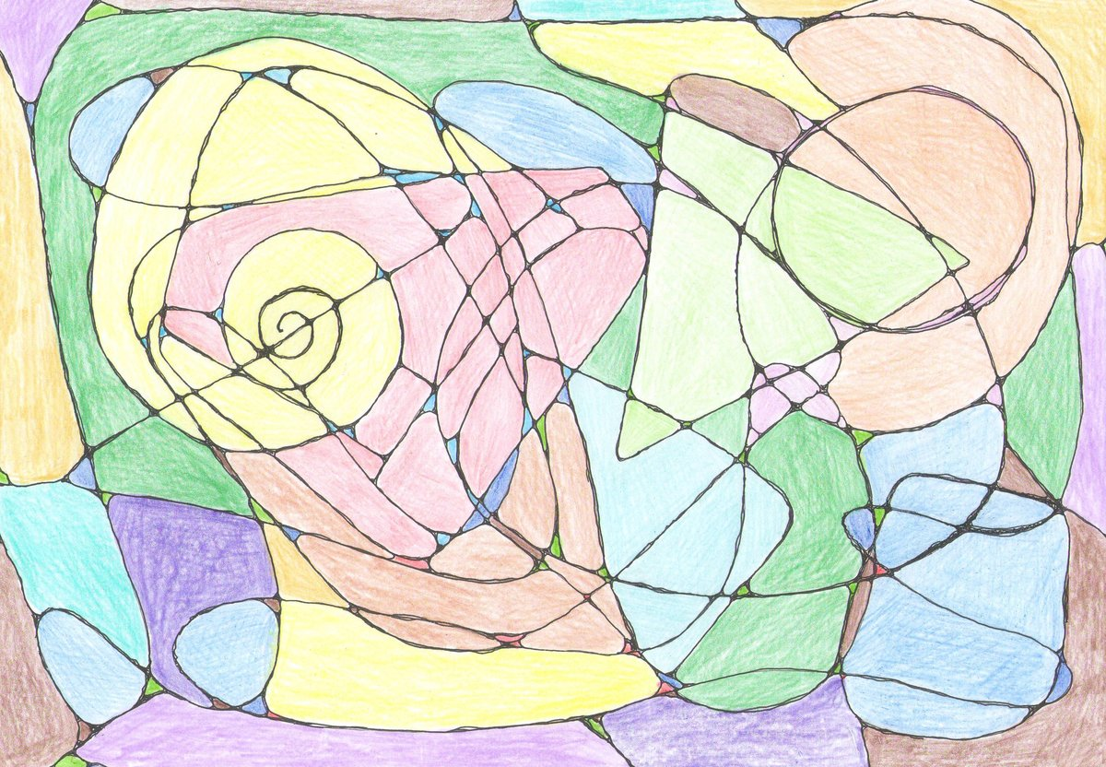
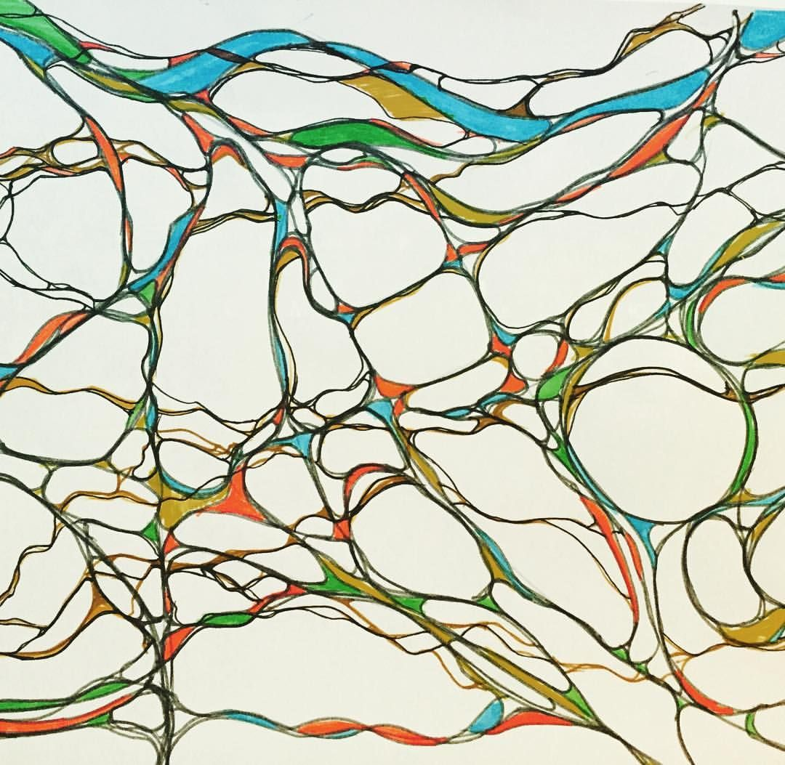
Рисование.
Наверное, вы сейчас подумаете: ну я же не умею рисовать, от слова СОВСЕМ. Однако это не повод для сомнений.
КСТАТИ! .
А что это значит? Правильно, левое полушарие (которое бесконечно анализирует проблемы и ситуации), наконец, успокоится и временно передаст бразды правому полушарию мозга. Значит, вы сможете отключиться от проблем, противостоять стрессу и устроить себе маленький праздник.

Slide 9
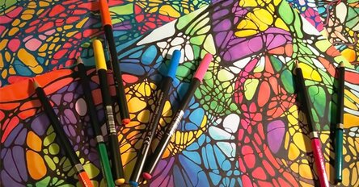
Задумайтесь над тем, какая проблема беспокоит вас в данный момент сильнее всего. Не делите проблемы на крупные или мелкие. Помните, что жизненные ситуации бывают только 2-х видов: те, которые вас цепляют за живое, и те, к которым вы остаетесь равнодушными.
Вас могут тревожить: ваше состояние здоровья; конфликт с родственником или близким человеком; сложное финансовое положение; трудности на работе, в учебном заведении; неудачная личная жизнь и т. д.

Slide 10

Шаг 2. Оценка уровня напряжения
Чтобы оценить уровень напряжения, вам необходимо сфокусироваться на разнице между эмоциями, которые: вы испытываете в момент обдумывания проблемы; вы ощутите, когда проблема разрешится.
Дышите медленно и глубоко, постепенно погружаясь в некое подобие транса. В таком состоянии вам будет легче определить уровень напряжения.
Шаг 3. Выплеск эмоций на бумагу
А теперь возьмите ручку, лист бумаги и начинайте, не задумываясь ни о чем постороннем, быстро и резко рисовать линии. Они должны покрыть всю площадь листа, как будто вы заявляете всему миру свои права на существование и все самое лучшее.
Нет абсолютно никаких ограничений! Вы можете рисовать так, как этого требует душа. Линии, которые вы нарисовали, станут основой для создания новых нейронных связей.

Slide 11
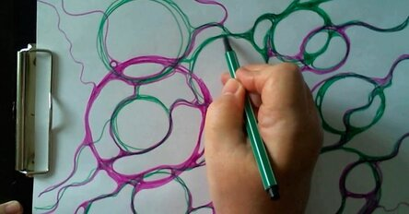
Шаг 4. Округление острых углов
Внимательно рассмотрите свой рисунок, отмечая все круги и острые углы. Угол является символом конфликта. Другими словами, это ваш вопрос. А круг представляет собой нечто целостное. Он является ответом. Чтобы решить проблему, вам надо скруглить все углы, нарисованные вами.
Ищите на своем рисунке углы и сглаживайте их. При этом вы можете ощущать внутреннее сопротивление, проживать целую гамму различных чувств. Главное – не останавливайтесь и продолжайте работать над сглаживанием.
На этом этапе происходит снятие психологических ограничений. Основная задача – снова стать целостной личностью, вернуть себе внутреннюю гармонию и привести в порядок мысли. Если большую часть времени, сглаживая острые углы, вы испытывали негативные эмоции, то в конце этой работы вы почувствуете удовлетворение.

Slide 12
Шаг 5. Интеграция рисунка
Теперь вам необходимо объединить внутренние полости рисунка. Закрасьте те области рисунка, которые вызывают у вас позитивные эмоции. Используйте один цвет или несколько в зависимости от вашего желания. Делайте это не задумываясь, абсолютно спонтанно.
Затем сделайте так, чтобы фигура, получившаяся из закрашенных областей рисунка, полностью слилась с фоном. Это действие направлено на: выравнивание уровня напряжения; изменение неэффективного поведенческого шаблона; решение беспокоящей проблемы.
Фигура должна не только слиться с фоном, но как бы потеряться в нем. Почувствовали прилив энергии и дополнительный заряд бодрости? Значит, вы все делаете правильно! Вы уже понимаете, как надо решать вашу проблему.
Шаг 6. Синхронизация поля
Прорисовывайте через весь лист бумаги силовые линии. Они являются символами высокого напряжения. Амплитуда линий не должна быть слишком частой. Люди, которые успешно справились с этой задачей, перестают испытывать какие-либо эмоции по отношению к своей проблеме. Она перестает их интересовать.

Slide 13
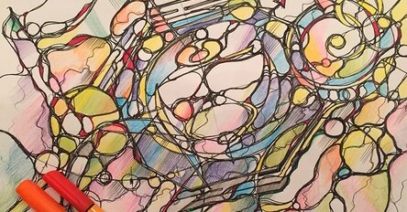
Шаг 7. Вербализация проблемы
Снова оцените проблему, нарушающую качество вашей жизни, с которой вы постарались справиться с помощью нейрографики. Что вы чувствуете? Она продолжает вас тревожить? Или вы стали равнодушны к ней?
Помните, что перенося на бумагу графический образ проблемы, не стоит постоянно обдумывать ее решение. Проблему вы обозначили еще в начале сеанса нейрографики. Просто наслаждайтесь творческим процессом рисования. Если же рисунок, который у вас получился, визуально вам не нравится, то нарисуйте на нем еще несколько кругов. Круги выражают стремление создать гармоничный образ.

Slide 14
Прогулка.
Еще один верный способ избавиться от стресса после работы — это пойти на прогулку. Конечно, лучше если вы будете гулять не по шумному проспекту, а на природе. Городским жителям стоит выбраться в парк, сквер и полюбоваться природой.

Slide 15
Развитие необходимых навыков
  Если ваш стресс возникает из-за контактов с другими людьми, то лучший совет — освоить навыки успешной коммуникации и делового общения.

Slide 16
Недостаток времени.
К сожалению, ускорение ритма жизни негативно сказывается на состоянии нервной системы работающих людей. На работе перед вами столько задач, что на их решение банально не хватает времени. Преодолеть сильный стресс, возникший из-за этого, бывает непросто.
Учитесь рационально использовать каждую свободную минуту:
Составьте план на день и не отходите от него.
Сведите личные разговоры по телефону до минимума.
Не сплетничайте и не участвуйте в обсуждении сплетен.

Slide 17


Условия труда.
Можно ввести в интерьер кабинета желтый или фиолетовый цвета, поскольку они повышают интеллектуальную активность, создают положительный эмоциональный настрой.
Для этого бывает достаточно картинки или предмета в таких тонах или просто развесить над столом листы цветной бумаги.

Slide 18
Ответственность.
Мы часто испытываем стресс, если в работе приходится иметь дело с высокой ответственностью.
Большая нагрузка.
Если вы трудитесь не покладая рук, если вам нужно успеть много сделать за единицу времени, при этом нет возможности даже на минутку остановиться и попить кофе, то вы уже в группе риска. Стресс в работе из-за большой нагрузки способен выжимать все соки даже из самого энергичного человека.
Если причиной является высокая ответственность или большая нагрузка на работе- Не задерживайтесь после рабочего дня. Вы ведь не хотите, чтобы на вас всегда навешивали дополнительные обязанности?

Slide 19
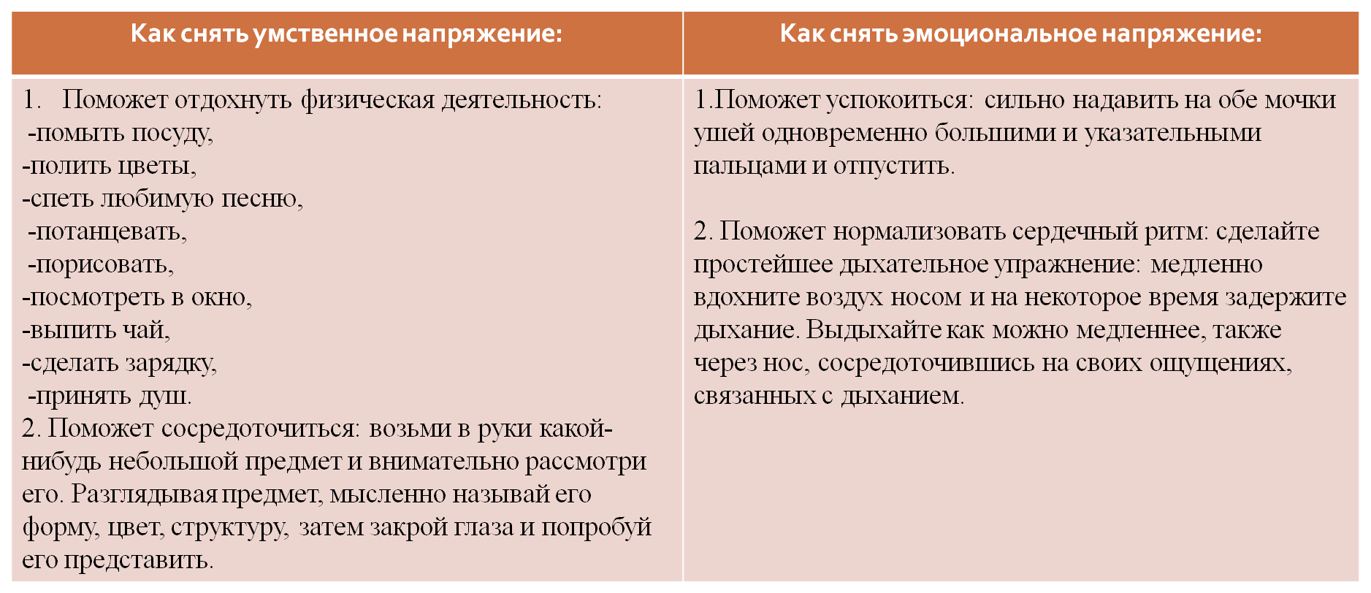
освойте техники расслабления и снятия стресса, позволяющие восстановить работу мозга.

Slide 20
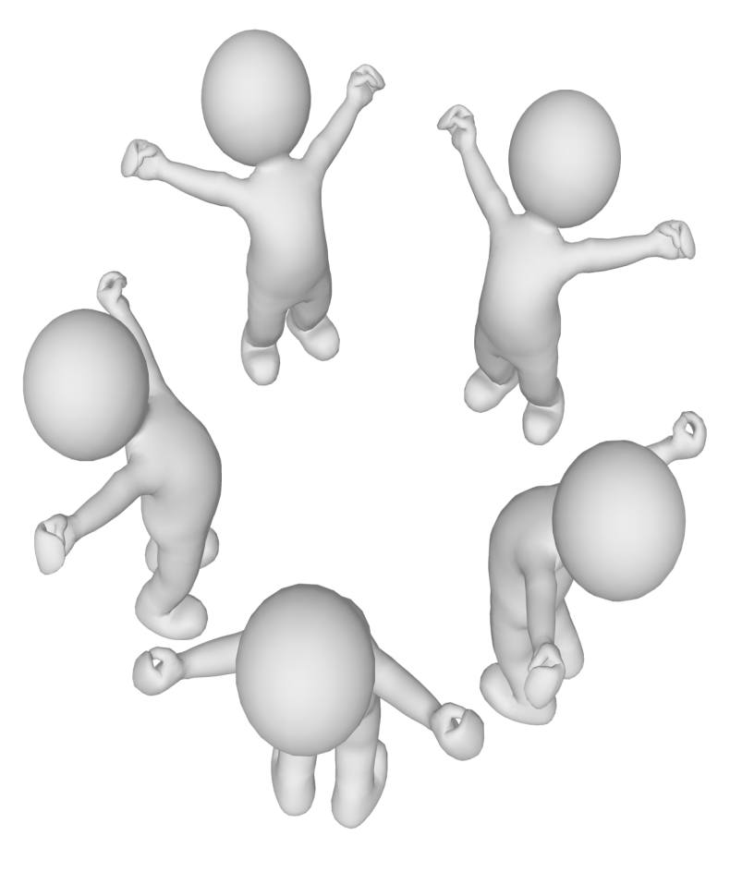
Сделайте с утра следующие противострессовые упражнения.
Упражнение «Ха - дыхание"
Исходная поза - стоя, ноги на ширине плеч, руки опущены вдоль туловища. Одновременно с глубоким вдохом (по типу полного дыхания) руки медленно через стороны поднимаются вверх над головой. После этого дыхание задерживается. Затем корпус резко наклоняется вперед, руки сбрасываются вниз перед собой, и одновременно через рот делается массированный выдох. За счёт быстрого и полного выброса воздуха воспроизводится звук "ХА". Упражнение повторяется 2-3 раза.

Slide 21
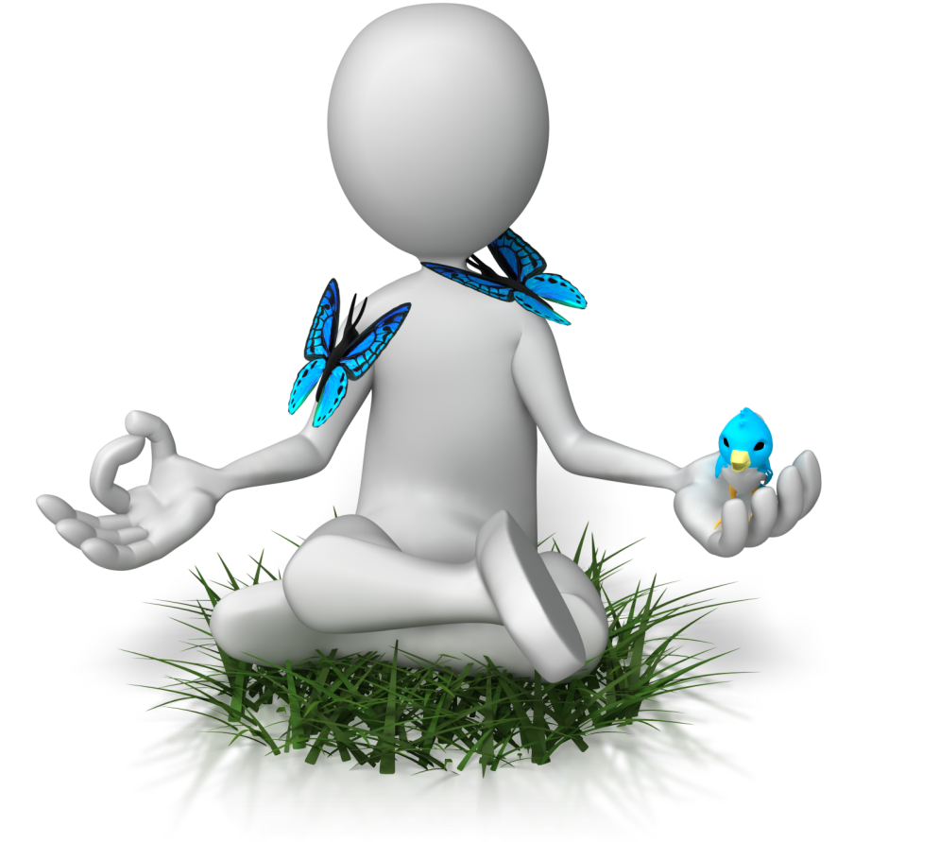
Упражнение «Резкий выдох сидя“
Исходная поза - сидя, корпус выпрямлен, руки на коленях.
На медленный вдох руки сцепляются в "замок", выворачиваются ладонями вперёд и вытягиваются над головой. При поднятых руках, высоко оттянутых вверх, осуществляется задержка дыхания. Затем вместе со сбрасыванием напряжения с плеч (корпус наклоняется вперёд, спина сгибается) производится резкий выдох через рот, руки падают на колени.

Slide 22
Острые стрессовые реакции
При переживании кризисной ситуации чаще всего встречаются такие реакции как:
- Плач
- Истероидные реакции
- Нервная дрожь
- Страх
- Психомоторное возбуждение
- Агрессивное поведение
- Ступор
- Апатия

Slide 23

Депрессия – психическое расстройство, проявляющееся устойчивым снижением настроения, двигательной заторможенностью нарушением мышления.
Является самым распространенным
психическим расстройством.
Согласно последним исследованиям, вероятность развития депрессии в течение жизни колеблется от 22 до 33%. Специалисты в области психического здоровья указывают, что эти цифры отражают только официальную статистику. Часть пациентов, страдающих данным расстройством, либо вовсе не обращаются к врачу, либо наносят первый визит специалисту только после развития вторичных и сопутствующих расстройств.

Slide 24
Распространенность депрессии
Пики заболеваемости приходятся на юношеский возраст и вторую половину жизни.
Распространенность депрессии в возрасте 15-25 лет составляет 15-40%, в возрасте старше 40 лет – 10%, в возрасте старше 65 лет – 30%.
Женщины страдают в полтора раза чаще мужчин.
Аффективное расстройство утяжеляет течение других психических расстройств и соматических заболеваний, повышает риск развития суицида, может провоцировать алкоголизм, наркоманию и токсикоманию
Лечение депрессии осуществляют психиатры, психотерапевты.
Клинические психологи проводят психологическое консультирование.

Slide 25
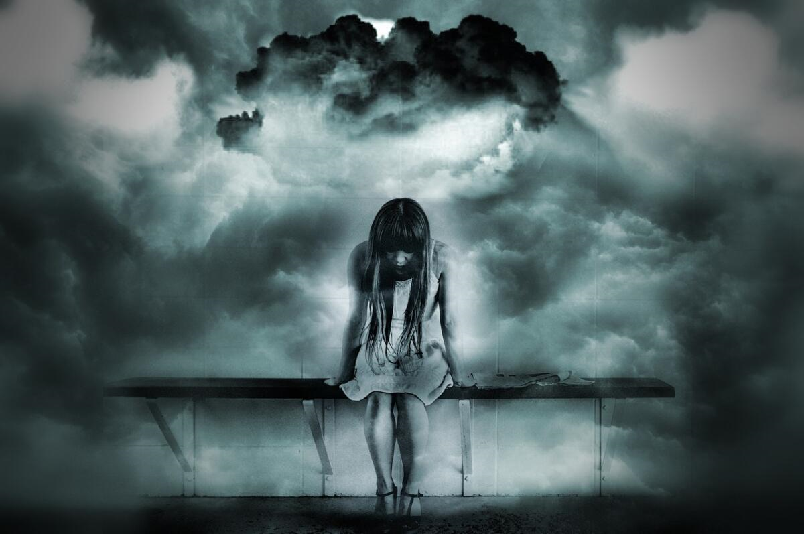
ПРИЧИНЫ ДЕПРЕССИИ
Примерно в 90% случаев причиной развития аффективного расстройства становится острая психологическая травма или хронический стресс: развод, смерть или тяжелая болезнь близкого человека, инвалидность или тяжелой болезнью самого человека, увольнение, конфликты на работе, выход на пенсию, резкое падение уровня материального обеспечения, переезд и т. п.
В отдельных случаях депрессии возникают «на волне успеха», при достижении важной цели.

Slide 26
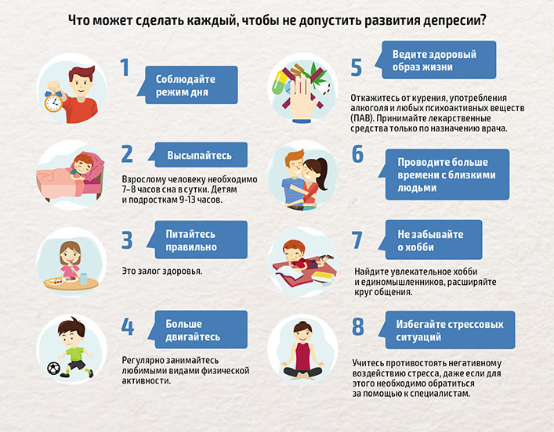
ПРОФИЛАКТИКА ДЕПРЕССИИ

Slide 27
Кризисная служба Забайкальского края
8 914 800 54 96
ТЕЛЕФОН ДОВЕРИЯ
40-14-83
8 800 2000 122

Slide 28
Полезные ресурсы
Победишь.ру - pobedish.ru
Избери жизнь –nosuicid.ru
Твоя территория – твоятерритория.онлайн
Кризисный центр – crisis-center.mya5.ru
Всемирная организация здравоохранения - who.int

